Slide 1
67
53
21
53
21
53
21
53
Visualisierung historischer Erdbebendaten
21
53
Julian Hardtung
21
53
21
53
21
53
21
53
133
21
133
21
133
21
133
21
133
21
133

Slide 2
67
53
Projektziele
21
53
Visualisierung von Erdbebendaten
21
53
Überblick verschaffen, wo Erdbeben weltweit geschehen
Wie hat sich die Häufigkeit und Intensität der Erdbeben in den letzten 40 Jahren entwickelt?
Wie kann die Vielzahl der auftretenden Erdbeben geordnet und übersichtlich präsentiert werden?
(Visualisierung von Hurrikandaten)
21
53
21
53
21
53
21
53
21
53
21
53
133
21
133
21
133
21
133
21
133
21
133

Slide 3
67
53
Projektziele
21
53
Funktionalität
21
53
Anzeige der Erdbeben auf einer Weltkarte
Größe und Farbe der Erdbeben abhängig der Intensität
Filter nach Intensität der Erdbeben
Schieberegler zur Filterung nach Jahren
Weitere Informationen
21
53
21
53
21
53
21
53
21
53
21
53
133
21
133
21
133
21
133
21
133
21
133

Slide 4
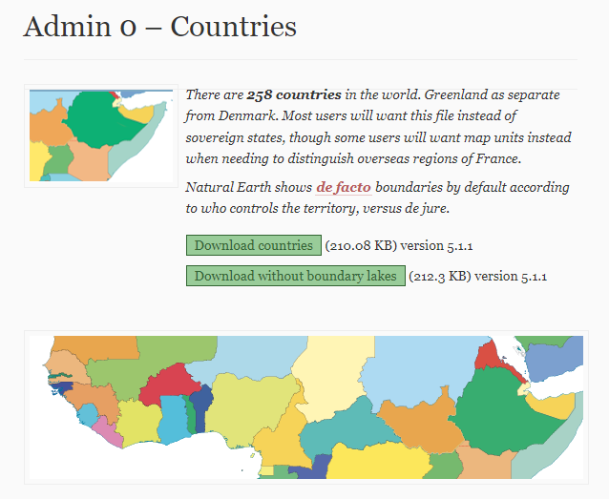
67
53
Genutzte Datensätze
21
53
Länderdaten
Von Natural Earth [1]
21
53
21
53
Liegen in vielen Formaten vor, aber es wurden shapefiles (.shp) genutzt
Diese wurden dann in .geojson-Format umgewandelt, um mit d3.js angezeigt werden zu können
21
53
21
53
21
53
21
53
21
53
[1] https://www.naturalearthdata.com/downloads/110m-cultural-vectors/110m-admin-0-countries/
133
21
133
21
133
21
133
21
133
21
133

Slide 5
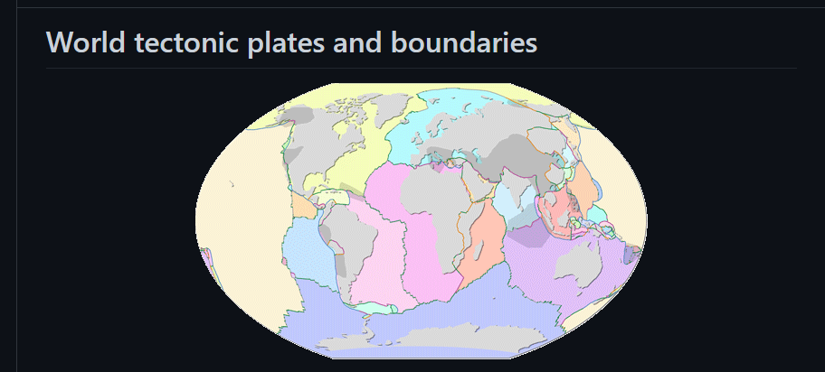
67
53
Genutzte Datensätze
21
53
Tektonische Platten
Von Hugo Ahlenius [2]
21
53
21
53
Liegen im .geojson-Format vor und mussten nicht weiterverarbeit werden
21
53
21
53
21
53
21
53
21
53
[2] https://github.com/fraxen/tectonicplates
133
21
133
21
133
21
133
21
133
21
133

Slide 6
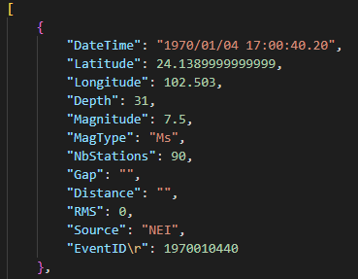
67
53
Genutzte Datensätze
21
53
Erdbebendaten
Von Humanitarian Data Exchange [3]
21
53
21
53
Liegen im .json-Format vor
Enthalten unter anderem Daten zu Zeit, Ort, Tiefe, Intensität und dem Erdbebentypen
Ungenutzte Informationen wurden gekürzt, um die Größe des Datensatzes zu verringern
21
53
21
53
21
53
21
53
21
53
[2] https://data.humdata.org/dataset/catalog-of-earthquakes1970-2014
133
21
133
21
133
21
133
21
133
21
133

Slide 7
67
53
Erdbebenvisualisierung
21
53
21
53
21
53
21
53
Live Präsentation
21
53
21
53
21
53
21
53
133
21
133
21
133
21
133
21
133
21
133

